Slide 1

Author: Felix Weigl
V1 – Feb 2025
Terraform Training

Slide 2


Agenda
Terraform Overview
Terraform Basics
Variablen und Schleifen
Terraform Advanced
Terragrunt Introduction

Slide 3
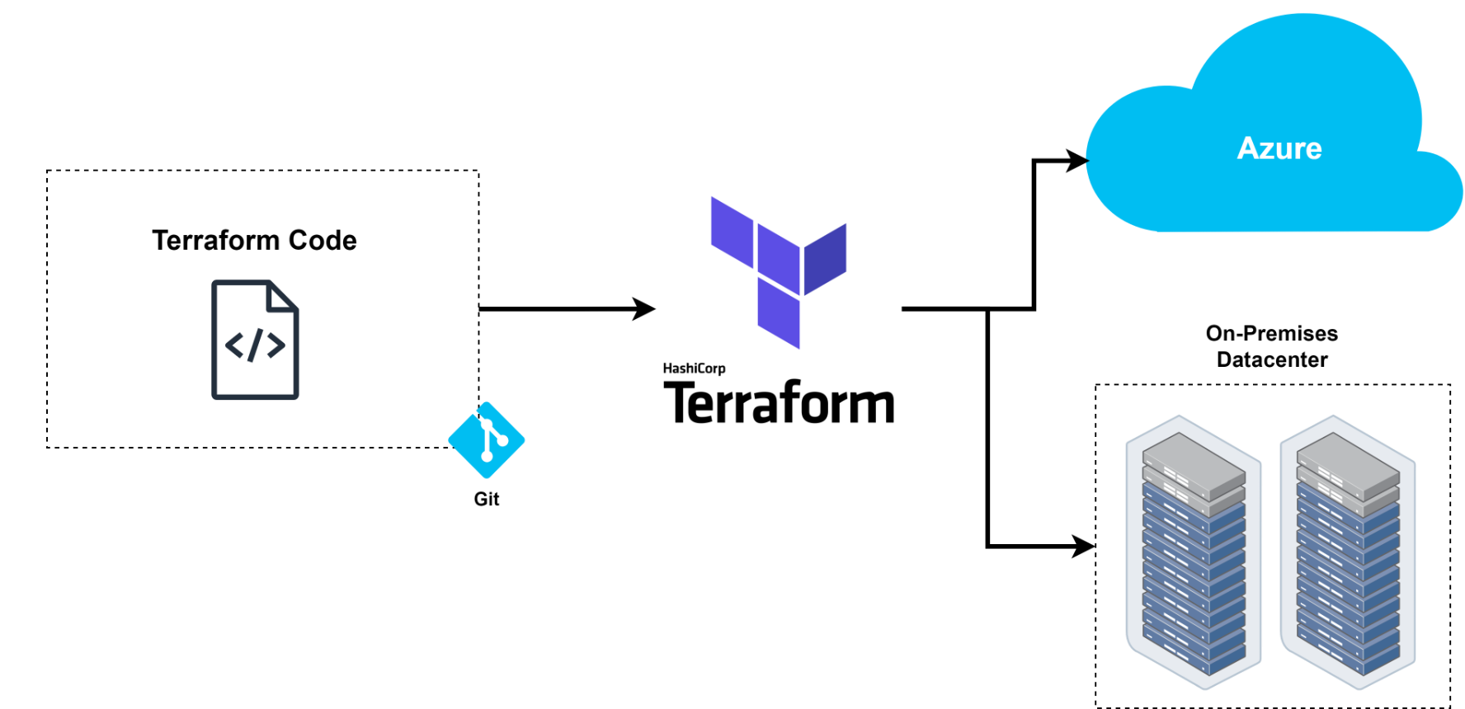
Terraform Overview
IaC
Infrastructure as Code
Notes:
Avoid manual configuration to enforce consistency.
Mail server example.
Scalable.
Versioning.
Code becomes valuable and worth protecting.
Error prevention: Avoid manually configuring five servers.
Flexible.
Lintable (manual configuration not possible).
Reusable! Set it up once, then simply configure it as needed.
Terraform handles the work for us and evaluates the code.

Slide 4


Terraform Overview
Provisionieren
Konfigurieren
Notes:
In a home lab, you should clearly separate: Ansible for configuration and Terraform for infrastructure setup.
Stateful
Terraform builds infrastructure.
It also handles the teardown of VMs, etc.
Files are dynamic when users make changes.
API CALLS!!! Terraform handles API calls, while Ansible uses SSH. Both have a low footprint.

Slide 5
Terraform Basics
Provider
„Plugins“ oder „Anbieter“ verschiedener Resources und Data Sources
HCL
Hashicorp Configuration Language
Resource
Infrastruktur/Resource die erstellt werden soll.
Data Source
Daten die aus einer Infrastruktur bezogen/gelesen werden sollen.
Outputs
Jegliche Return-Werte die im Terraform-Code weiterverarbeitet oder ausgegeben werden sollen.

Slide 6
Terraform Basics
Input Variables
Variablen um parametrisierten code zu befüllen.
Locals
On-The-Flight „Variablen“. (Anpassen von bestehenden vars/returns)

Slide 7
Terraform Basics
Hands On
Notes:
01-basic
02-vars

Slide 8
Terraform Advanced
terraform.tfvars
virtual_machine_1 = {
name = "dominik.example.de"
location = "West Europe"
}
virtual_machine_2 = {
name = "felix.example.de"
location = "West US"
}
main.tf
resource "azurerm_linux_virtual_machine" "my_vm1" {
name = var.virtual_machine_1.name
location = var.virtual_machine_1.location
}
resource "azurerm_linux_virtual_machine" "my_vm2" {
name = var.virtual_machine_2.name
location = var.virtual_machine_2.location
}

Slide 9
Terraform Advanced
terraform.tfvars
virtual_machine = {
"dominik.example.de" = {
location = "West Europe"
}
"felix.example.de" = {
location = "West US"
}
}
main.tf
resource "azurerm_linux_virtual_machine" "example" {
for_each = var.virtual_machine
name = each.key
location = each.value.location
}

Slide 10
Aufgabe
Erstelle eine neue iterierbare Variable mit dem Namen „containers“ (tfvars-Datei), die zwei Nginx-Container enthält.
Diese Variable sollte genauso aufgebaut sein wie im vorherigen Beispiel (siehe chat).
Die Container-Namen sollten wie folgt aussehen, basierend auf dem Beispiel von Benutzer „schulung1“:
schulung1-prod
schulung1-test
Beide Container sollen unterschiedliche Docker-Tags verwenden: nginx:1.26 und nginx:1.27.
Die letzte Ziffer der internen und externen Ports sollte der Schulungsteilnehmernummer entsprechen, z. B. 8881, 8001, 8081 oder 8401 (für den Benutzer „schulung1“).
Deklariere die Variable vom typ „any“ (variable.tf)
Notes:
02a-vars

Slide 11
Terraform Basics
Hands On
Notes:
03-outputs
03a-outputs

Slide 12
Terraform Basics
Hands On
Notes:
04-modules

Slide 13
Aufgabe
Erstelle ein neues Modul für die Resource: "docker_image" ohne Variablen (hardcoded).
Das Modul soll folgendes Docker Image herunterladen: "nginx:1.26" (main.tf Resource-Block).
Erstelle innerhalb des Moduls einen Output für die "image_id" der eben angelegten Resource (output.tf).
Binde das Modul im Root-Modul ein (module block).
Lass dir den Output des Moduls im Terminal ausgeben (output.tf im Root-Modul).
Notes:
04a-modules

Slide 14
Aufgabe
Übergib den Output des Moduls "docker_image" an das Modul "docker_container".
Dazu muss im "docker_container"-Modul eine neue Variable namens "image_id" deklariert werden.
Übergib den Output des Moduls "docker_image" an die Variable "image_id" des "docker_container"-Moduls (root-module main.tf).
Verwende die neue Variable "image_id" in der main.tf von "docker_container" als Variable.
Notes:
04a-modules

Slide 15

Terragrunt
Terragrunt

Slide 16
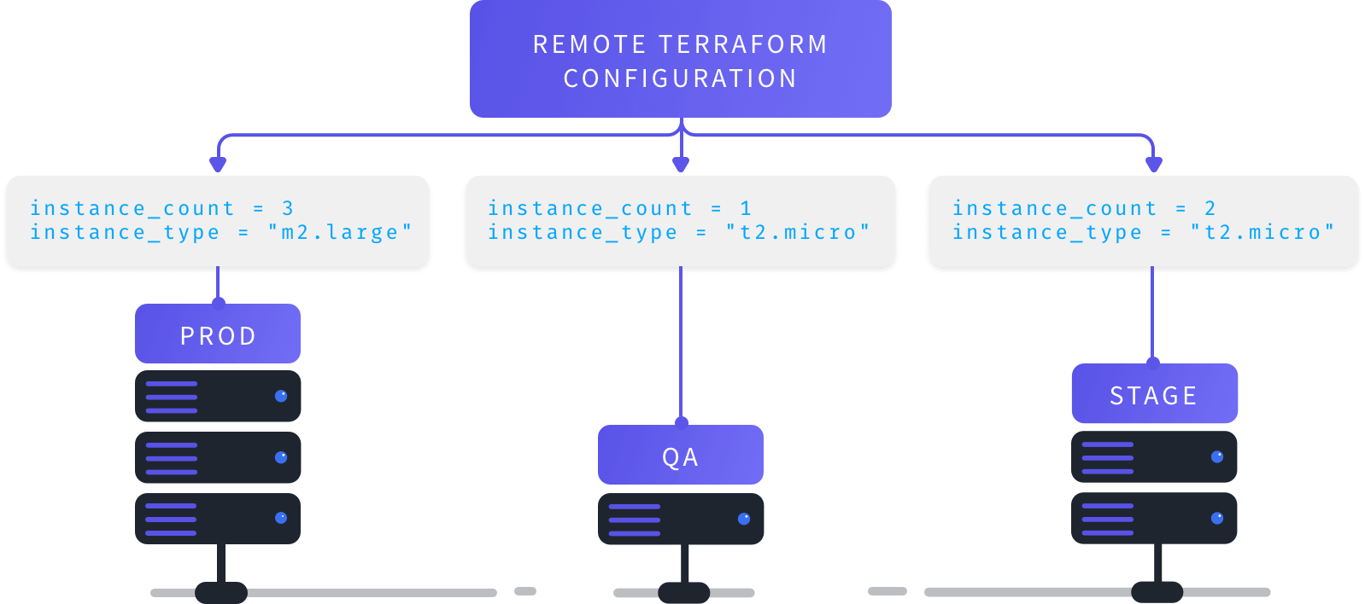
Terragrunt

Slide 17
Terragrunt Basics
Hands On
Notes:
05-terragrunt

Slide 18
Aufgabe
Erstelle eine übergeordnete terragrunt.hcl (diese enthält Variablen für beide Umgebungen).
Diese übergeordnete terragrunt.hcl soll die Variable "containers" in einem input block enthalten (identisch mit den umgebungsspezifischen terragrunt.hcl-Dateien).
Die Variable in der übergeordneten terragrunt.hcl soll jedoch nur einen Container enthalten, der sowohl in Test als auch in Prod ausgerollt werden soll.
Inkludiere die übergeordnete terragrunt.hcl jeweils in den umgebungsspezifischen terragrunt.hcl-Dateien.
Der Include soll in der Lage sein, Variablen zu mergen (d.h., wenn eine Variable in beiden terragrunt.hcl-Dateien befüllt wird, soll sie gemerged oder erweitert werden).
Der Terraform-Block soll nur in der übergeordneten terragrunt.hcl definiert werden.
Notes:
05a-terragrunt

